Slide 1
Почему А/Б тестирования устарели?
Находим триггерные лендинги из 1 000 000 вариантов.
Основатель, исполнение
Евгений Трофименко
raise@konvr.ru
http://konvr.ru/
Skype eugene.trofimenko
+7 (495) 669-32-81
Партнерское агентство
Даниэл Херени
i@it-revolution.ru
http://directcalls.ru
Skype da3lan
+7 (495) 532-64-31

Slide 2

Идеальный Лендинг Пейдж
= максимальная конверсия
Цель: найти идеальный ленинг

Slide 3
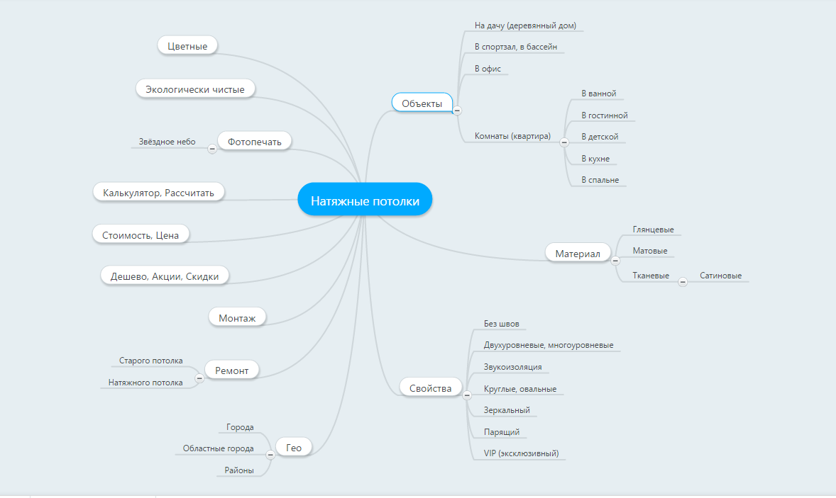
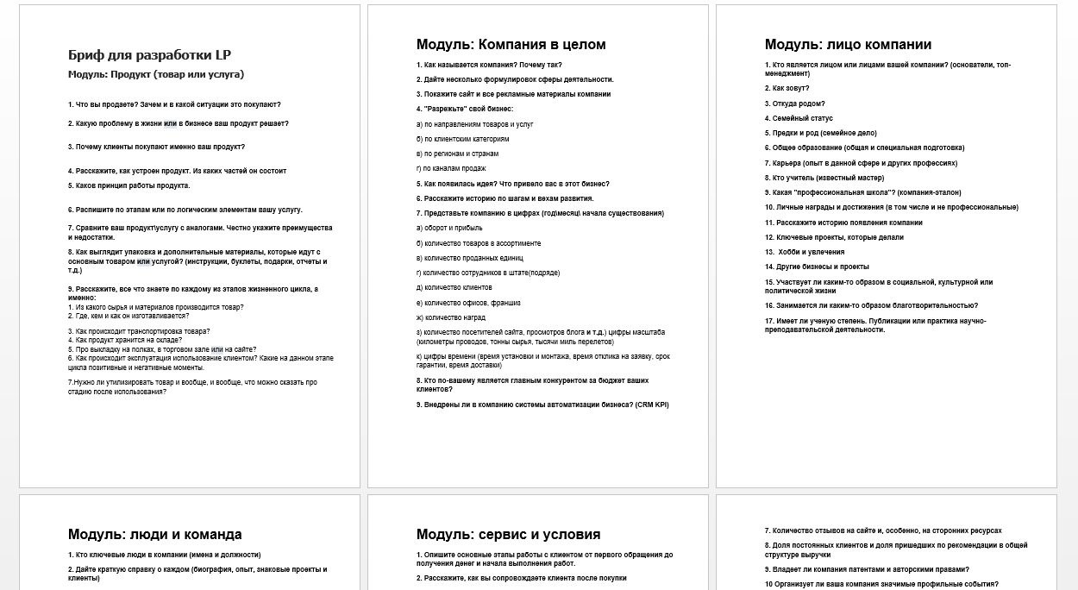
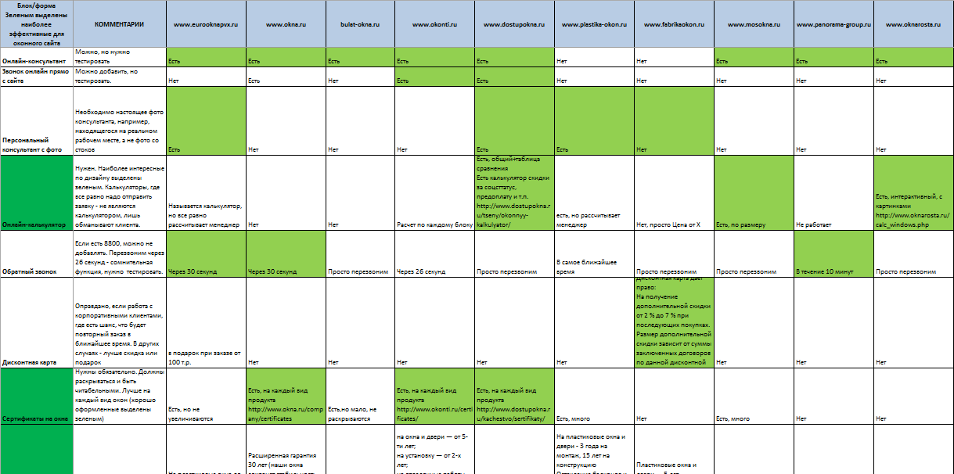
Подготовительные работы перед тестированием
Бриф
Маркетинговое исследование, поисках сильных триггеров.
Сбор семантики и разбивка на подгруппы (персонажи).
Каждый персонаж = имеет свои интересы и «боли».
Создаём Мульти ЛП.
Под каждого персонажа индивидуально подбирается набор триггеров.

Slide 4







Slide 5
Триггеры для гостиницы
 | «отдыхающие, семейные» | «бизнес, командировки»
Красивая природа | +
В центре города |  | +
Большой номер, развлечения для детей | +
Четкость расчетов и отчётность |  | +
Низкие цены | + | +
Инфраструктура | + | +

Slide 6
Общий случай без уточнения
ВЧ запрос - «Аренда гостиниц»
 | «отдыхающие, семейные» | «бизнес, командировки»
Красивая природа | +
В центре города |  | +
Большой номер, развлечения для детей | +
Четкость расчетов и отчётность |  | +
Низкие цены | + | +
Инфраструктура | + | +

Slide 7

Сколько вариантов проверить?
Возьмём 1 критерий, с несколькими параметрами
Например, комплекция (5 параметров):
худая,
стройная,
компактная,
полная,
спортивная.

Slide 8
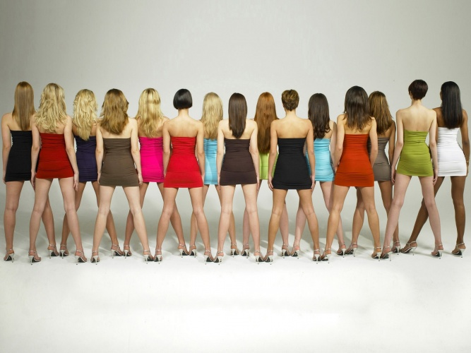
Много вариантов
Несколько критериев с несколькими параметрами:
Комплекция (5 вариантов)
Возраст (4 варианта)
Рост (3 вариантов)
Цвет волос (4 варианта)
Цвет глаз (4 варианта)
Носит ли очки (2 варианта)
5 х 4 х 3 х 4 х 4 х 2 = 1536
При перемножении количества вариаций по каждому критерию получим количество уникальных типажей = 1536 .

Slide 9
Сейчас много лендингов никто не проверяет
И в А/Б тестировании
И в многофакторном тестировании
Анализ одинаковый:
Приведем на уникальный лендинг достаточное число целевых посетителей
Посчитаем конверсию по каждому уникальному варианту – и чтобы была достоверная статистика
А что делать, если хочется проверить
ОЧЕНЬ МНОГО ВАРИАНТОВ?

Slide 10
Альтернатива – Konvr
Для проверки 100 000 вариаций
достаточно достичь 1000 конверсий
Количество вариаций ЛП | 101 | 1 001 | 10 001 | 100 001
А/Б | 10 000 | 100 000 | 1 000 000 | 10 000 000
МВТ | 5 050 | 50 050 | 500 050 | 5 000 050
Konvr | 1000 | 1000 | 1000 | 1000

Slide 11
konvr
Почему А/Б тестирования устарели?
Находим триггерные лендинги из 1 000 000 вариантов.
Основатель, исполнение
Евгений Трофименко
raise@konvr.ru
http://konvr.ru/
Skype eugene.trofimenko
+7 (495) 669-32-81
Партнерское агентство
Даниэл Херени
i@it-revolution.ru
http://directcalls.ru
Skype da3lan
+7 (495) 532-64-31

Slide 12
С чего начинаем:
Желание: хотим проверять много факторов и их совокупности. Когда мы хотим этого? Еще вчера!
Проблема: вариантов очень много. Сейчас с большим числом вариаций никто не работает
Возможности: огромный потенциал роста конверсии при полном попадании в интересы посетителя. Как ключ и замок.
Есть ли решение? Всегда ограничивать себя?

Slide 13
Решение есть: konvr.ru
Интерактивное машинное обучение
Мы не обязаны взять много данных, сегментировать и выдать окончательный ответ. Да и невозможно это. Сегменты будут слишком маленькие, недостоверные.
Но мы можем проверять наши гипотезы интерактивно, прямо сейчас показывая посетителю тот лендинг, который считаем перспективным сейчас. И находить лучший.
Аккуратная работа с малыми данными
Вот с такими вещами: (4 показа, 2 действия) – как быть?
Все выбрасывают такие данные, а польза в них есть.

Slide 14
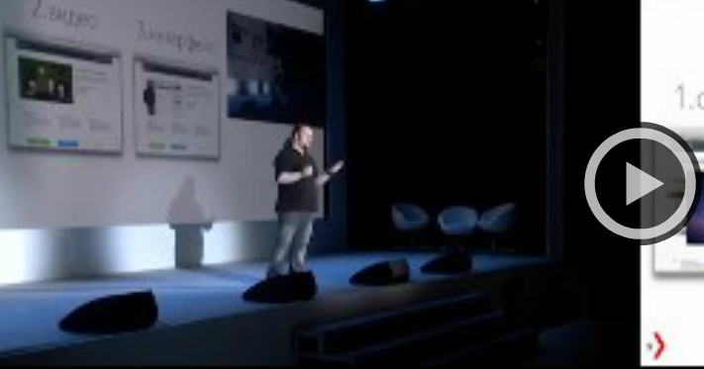
По этой же теме:
Григорий Бакунов, Яндекс
https://events.yandex.ru/lib/talks/823/
Landing Page: другой подход
Yac/M, май 2013
Отличия:
Там – только три лендинга, но очень много таргетингов (перемножение сегментов аудитории facebook)
Почему работает (имхо):
Машинное обучение не игнорирует малую статистику

Slide 15
Кейс: модель пользователя
Лендинг: 6 факторов по 6 значений = 46656 штук
Модель: самая лучшая комбинация имеет конверсию 50%
При любой ошибке конверсия падает в 2 раза
Угадано Конверсия
6 50.00%
5 25.00%
4 12.50%
3 6.25%
2 3.13%
1 1.56%
* Усложним модель – возьмем 6 равноправных непересекающихся лучших комбинаций, такую задачу «сливом» рандомного трафика не решить.

Slide 16
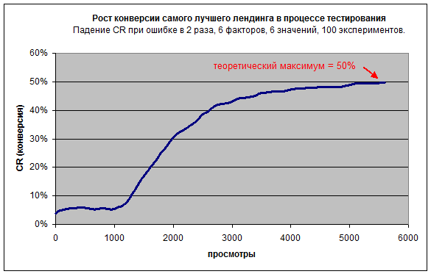
Кейс: рост конверсии (модель)
Скрипт «пользователя» «просматривает» лендинг
и делает действия на основе модели
Еще кейсы: http://konvr.ru/pgs_cases.php

Slide 17
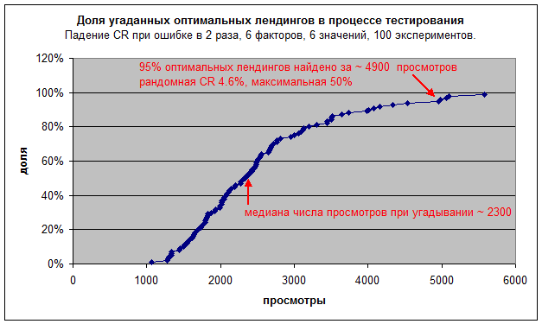
Кейс: доля угаданных (модель)
Скрипт «пользователя» «просматривает» лендинг
и делает действия на основе модели
Еще кейсы: http://konvr.ru/pgs_cases.php

Slide 18
Много таких моделей:
И при увеличении числа факторов:
6, 9, 12, 15
И при уменьшении разницы при ошибке:
Делим на 2, 1.5, 1.333, 1.2
Результат: успех
http://konvr.ru/pgs_cases.php

Slide 19

Кейс живой 1: рост на 67% после оптимизации оформления рекламы
Сайт: bigpicture.ru
Срок: 3 недели
Конверсия = клик по рекламе, улучшаем CTR
Исходный CTR: 0.52%
Достигнутый CTR: 0.87%
Работа с 15 параметрами оформления (РСЯ):
ориентация, цвета, фоны, иконки, шрифты, размеры, т.д.
Уникальных оформлений: 4976640 вариантов
ЭТО РАБОТАЕТ

Slide 20

Кейс живой 2: рост на 68% после оптимизации оформления рекламы
Сайт: muzhzdorov.ru
Срок: 4 недели
Конверсия = клик по рекламе
улучшаем CTR
Исходный CTR: 1.61%
Достигнутый CTR: 2.71%
Работа с 11 параметрами оформления (РСЯ):
ориентация, цвета, фоны, иконки, шрифты, размеры, т.д.
ЭТО РАБОТАЕТ

Slide 21

Кейс живой 3: рост на 39% после оптимизации оформления рекламы
Сайт: buhgalteria.ru
Срок: 6 недель
Конверсия = клик по рекламе
улучшаем CTR
Исходный CTR: 0.32%
Достигнутый CTR: 0.45%
Работа с 9 параметрами оформления (РСЯ):
ориентация, цвета, фоны, иконки, шрифты, размеры, т.д.
ЭТО РАБОТАЕТ

Slide 22
Кейс 3 (buhgalteria.ru): можно извлечь смысл.
По buhgalteria.ru сделан более подробный анализ.
dCTR
Число объявлений было 4 -> стало 1 -48%
Число объявлений было 4 -> стало 2 -27%
Размер шрифта P-value<0.015
заголовка было 3 -> стало 1 -60%
Остальные 41 изменений недостоверные.
Именно это не позволяет с ними работать точечно.
Каждый параметр меняет CTR слабо, а вместе +70%

Slide 23
+ 40%...70%
Это три кейса из трёх.
Это не три лучших из сотни!
+ на заведомо простой системе (отсутствие зависимостей)

Slide 24
«Наивный*» метод не работает:
* сделать вывод на основании случайных показов
При не очень сильном влиянии на CR (dCR~50%)
При увеличении числа факторов (6)
При увеличении числа значений
А если всё это вместе? В кейсах: 9, 11, 15 факторов
Почему нет: влияние «хвоста» всех остальных сильнее влияния исследуемого фактора.
Демонстрация нерабочести «наивного» подхода:
http://konvr.ru/pgs_cases.php?id=11

Slide 25
Перспективы:
Будет учитываться персонализация (гео, время дня, площадка, особенности поисковых запросов, устройство, любая внешняя информация)
Была ссылка на Г. Бакунова – там практически полный упор на персонализацию, а в konvr сейчас – полный упор на подбор лендинга.
Совместный эффект (с персонализацией)
будет еще лучше.

Slide 26
konvr
Приходите «за кейс»
Условие –публичный кейс.
И не оптимизация РСЯ.
Основатель, исполнение
Евгений Трофименко
raise@konvr.ru
http://konvr.ru/
Skype eugene.trofimenko
+7 (495) 669-32-81
Партнерское агентство
Даниэл Херени
i@it-revolution.ru
http://directcalls.ru
Skype da3lan
+7 (495) 532-64-31

